Slide 1
统计旷课+迟到
看看你迟到or旷课多少次
（提示，所有数据均来自于班级日志，不存在恶意篡改等不明原因纪录旷课和迟到)
数据统计置2023/3/13

Slide 2
统计表
名字 | 旷课 | 迟到 | 名字 | 旷课 | 迟到
贾路宸 | 7+0 | 2 | 余奕凡 | 0+0 | 1
李奕晗 | 0+0 | 2 | 周昊 | 0+0 | 1
梁宇轩 | 0+0 | 1 | 陈一如 | 0+0 | 2
刘逸凡 | 9+2 | 6 | 胡雨涵 | 0+0 | 1
阮韬萌 | 2+0 | 0 | 刘思雯 | 0+0 | 1
闻子尧 | 0+1 | 5 | 马庆晨 | 0+2 | 8
杨景行 | 0+0 | 1 | 谢一沁 | 0+1 | 3
孙国安 | 0+0 | 1

Slide 3
统计图

Slide 4
旷课统计

Slide 5
迟到统计

Slide 6
男女旷课对比

Slide 7
男女迟到对比

Slide 8
需要重点关照人员
1.刘逸凡（旷课次数最多，均因不跑操旷课，还经常迟到）
2.贾路宸（无病装病，7次不跑操）
3.马庆晨（多次迟到，屡教不改）
4.闻子尧（多次迟到，屡教不改）
以上人员建议按顺序进行约谈！

Slide 9
迟到和旷课记录标准
1.凡是在值日人员说组长收作业后（包括卡点），都算作迟到！
2.累计迟到3次记一次旷课！
3.旷课不仅是没上课，类似于不参加眼保健操，无故不参加跑操，等行为都算旷课
旷课记录格式：a+b，解释：a为非迟到旷课次数（满足条件3），b为迟到旷课次数（满足条件2）

Slide 10
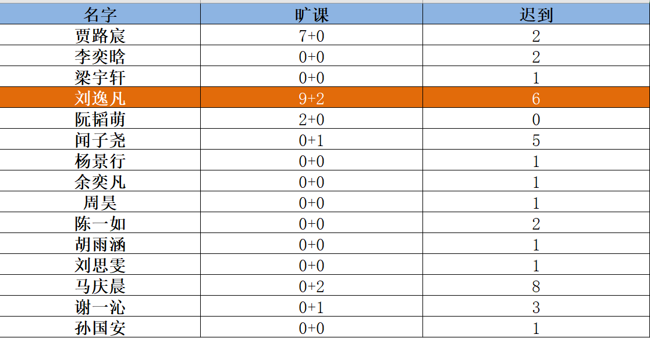
写在最后
本表格将持续更新，下周班会还有，希望大家的迟到和旷课次数不会增加！

Slide 11
The End
别看了，没有了，好好想想怎么不被记下来吧！
我们在云端有一个大家的表，从本周二起，我们会统计您在班级日志中被批评（表扬）的次数，于下周班会一起展示！

